Slide 1

Introducción a la Programación Honores - IP Honores
Introducción
Eduardo Rosales ee.rosales24@uniandes.edu.co

Slide 2

Conozca a sus Compañeros
Preséntese (⋍ 30 segs)
Nombre
Carrera
Semestre
Experiencia → Programación

Slide 3
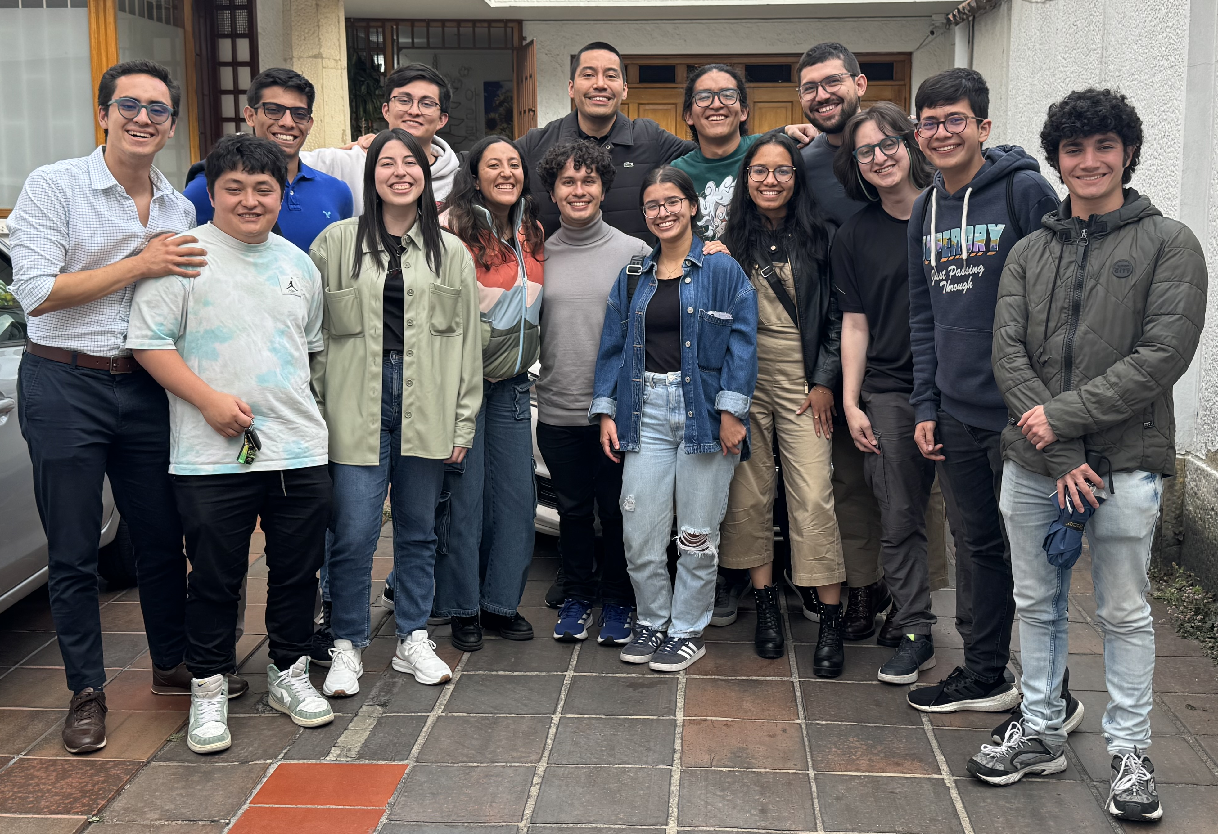
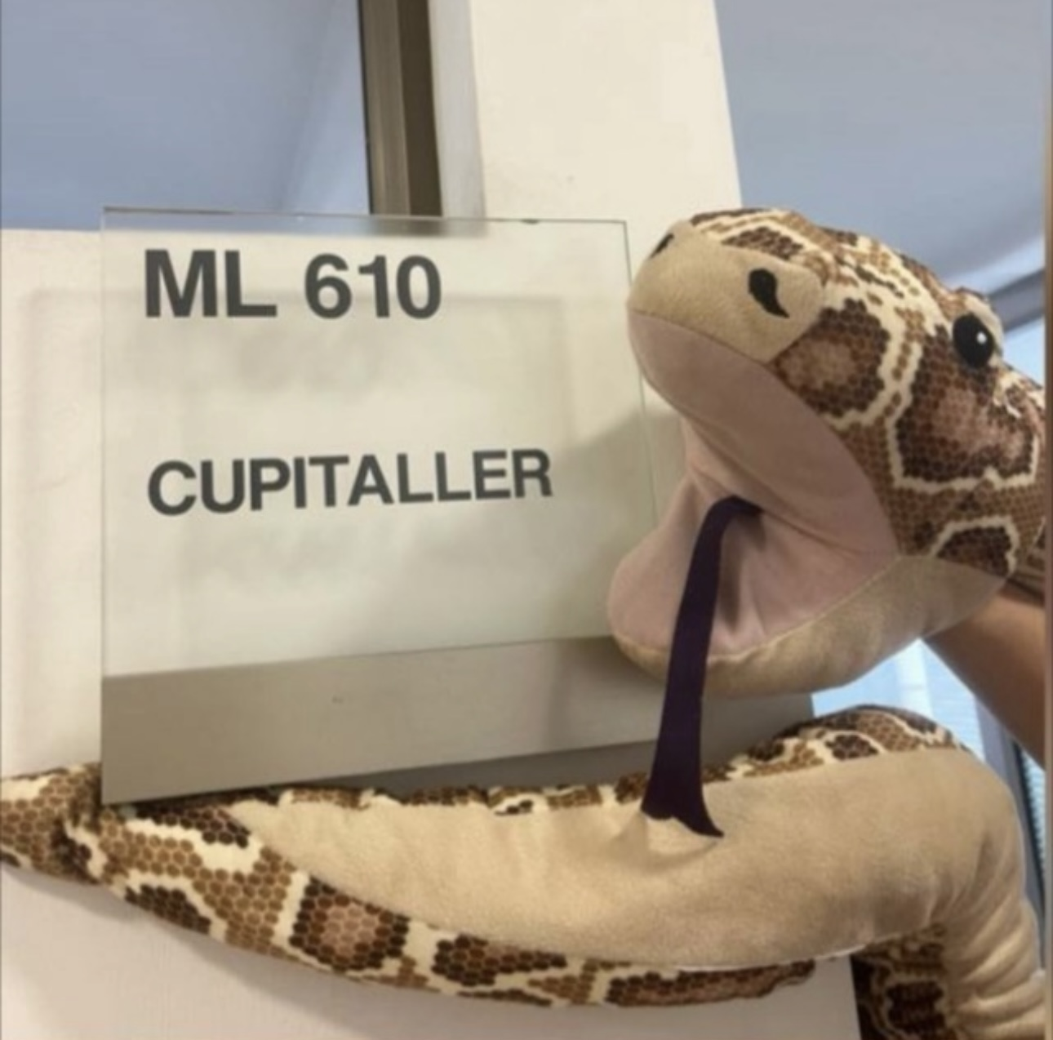
El Profe
Eduardo Rosales
Profesor Asistente → DISC
Coordinador → IP e IPH
Fundador → CupiTaller
Doctorado y Postdoctorado
University of Lugano (Suiza)
Oracle (Suiza)
Consultoría
Colpensiones, SENA, ICBF, IDEAM, …
Colaboraciones
NASA (USA), SETI (USA), MinTIC, …
Investigación
Software Engineering, Artificial Intelligence
CupIA

Slide 4
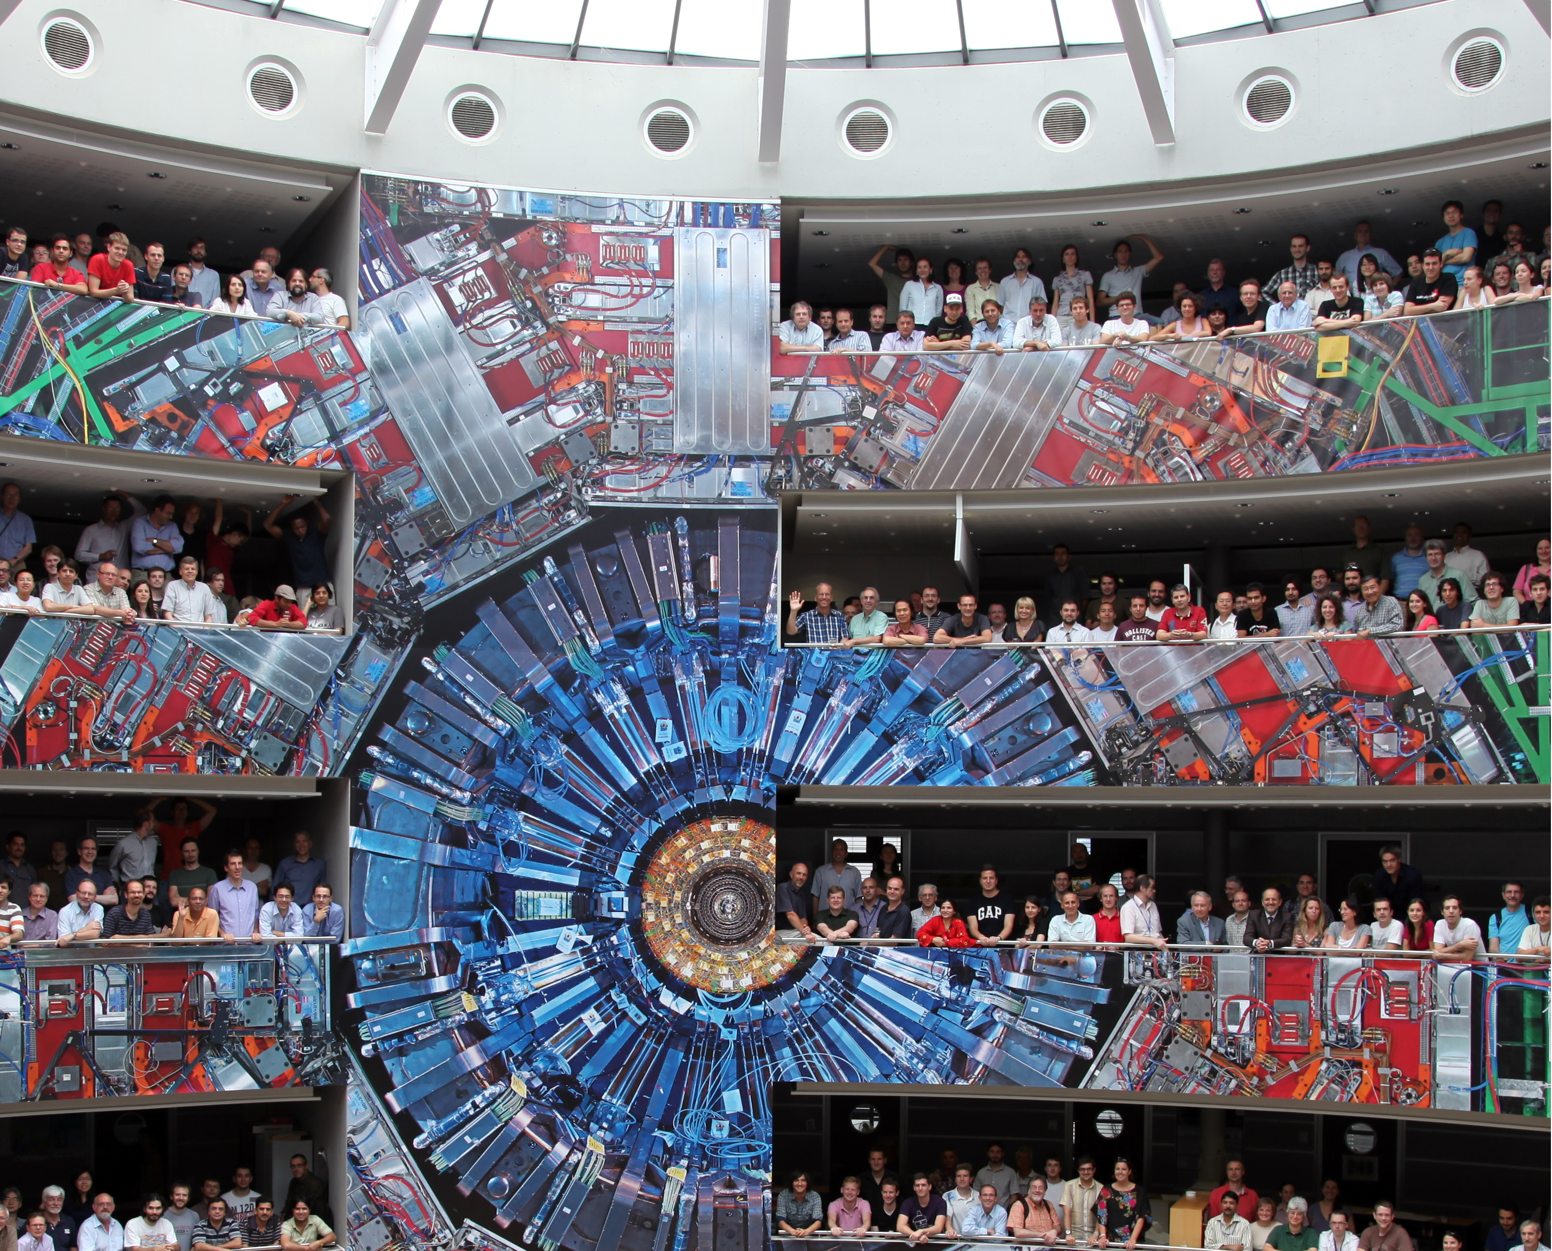
El Profe
Eduardo Rosales
CERN:
European Organization for Nuclear Research
CMS - DQM (Software) Engineer
Miembro → Colaboración Internacional
2011 – 2013:
~10.000 personas
4-Jul-2012:
Bosón de Higgs
8-Oct-2013:
Peter Higgs
Premio Nobel de Física

Slide 5
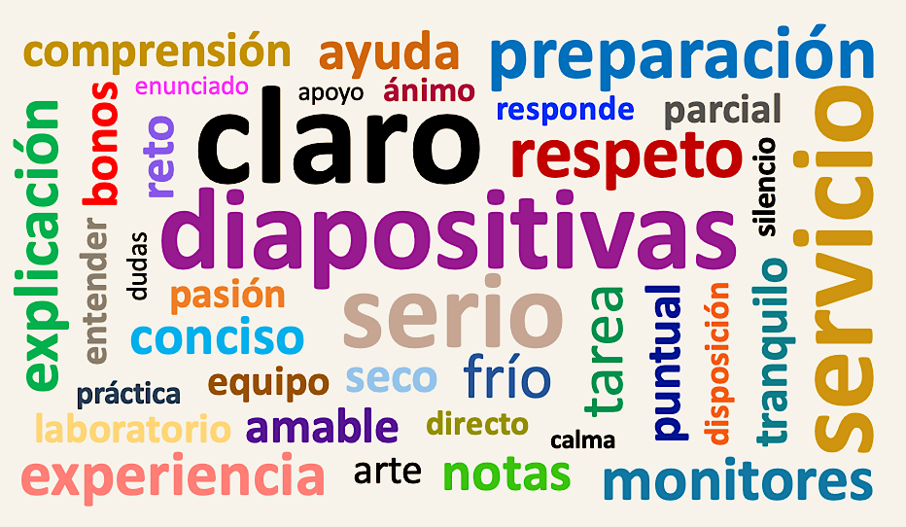
Encuesta a Estudiantes - 2025-20

Slide 6
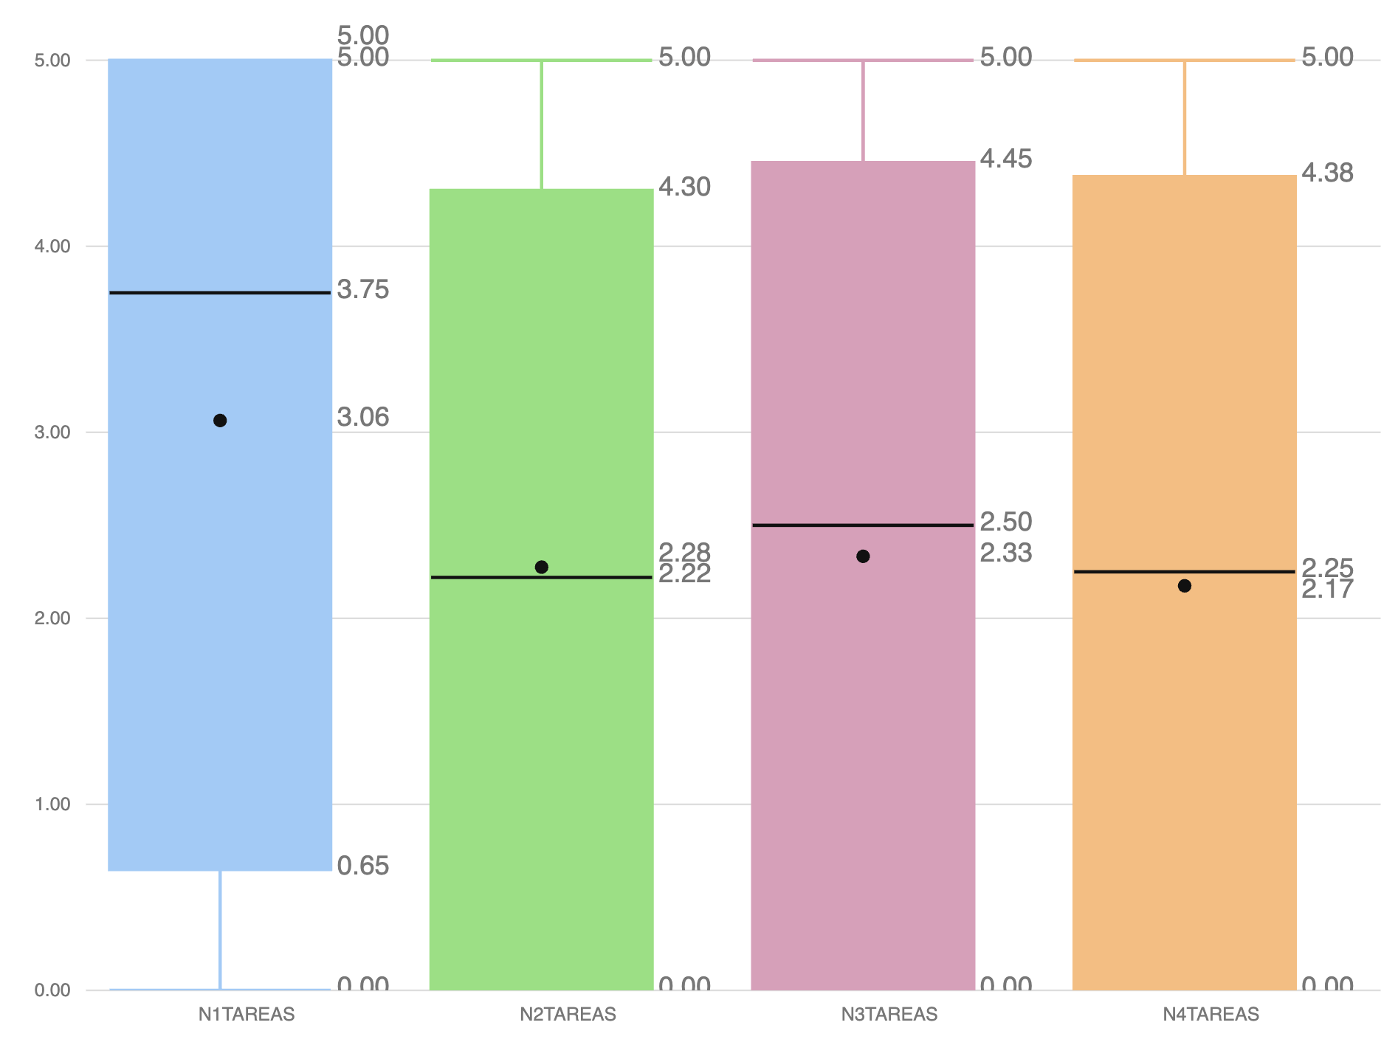
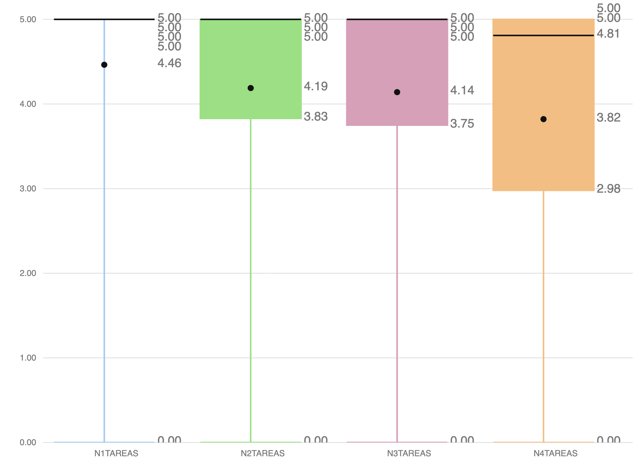
Comportamiento Histórico - Notas - Tareas por Nivel
✅ IP aprobado
❌ IP reprobado

Slide 7
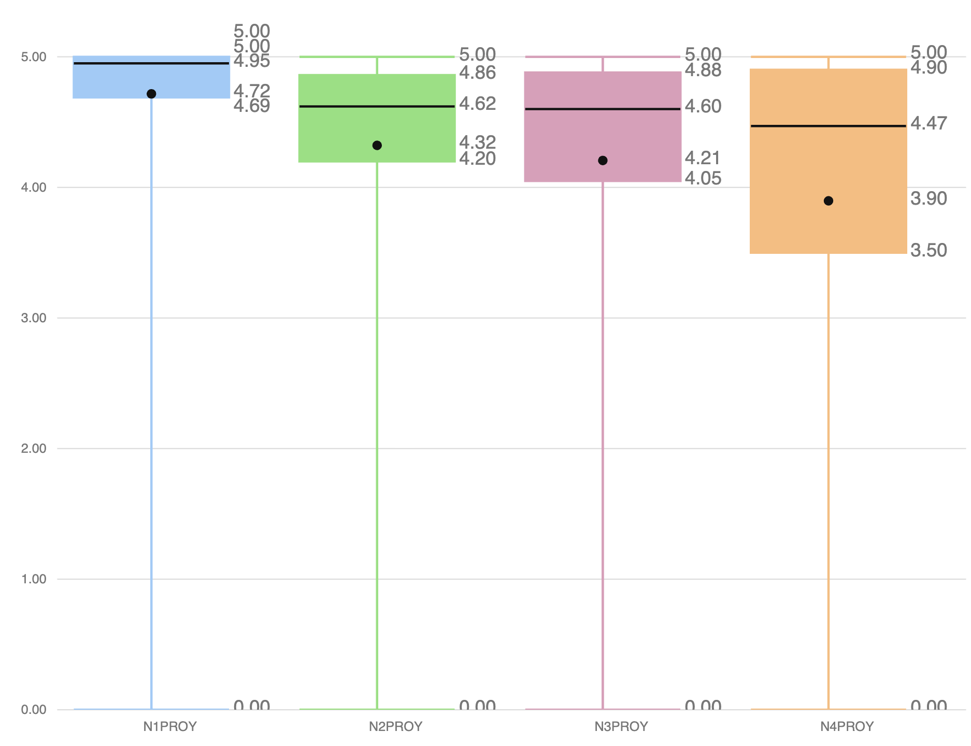
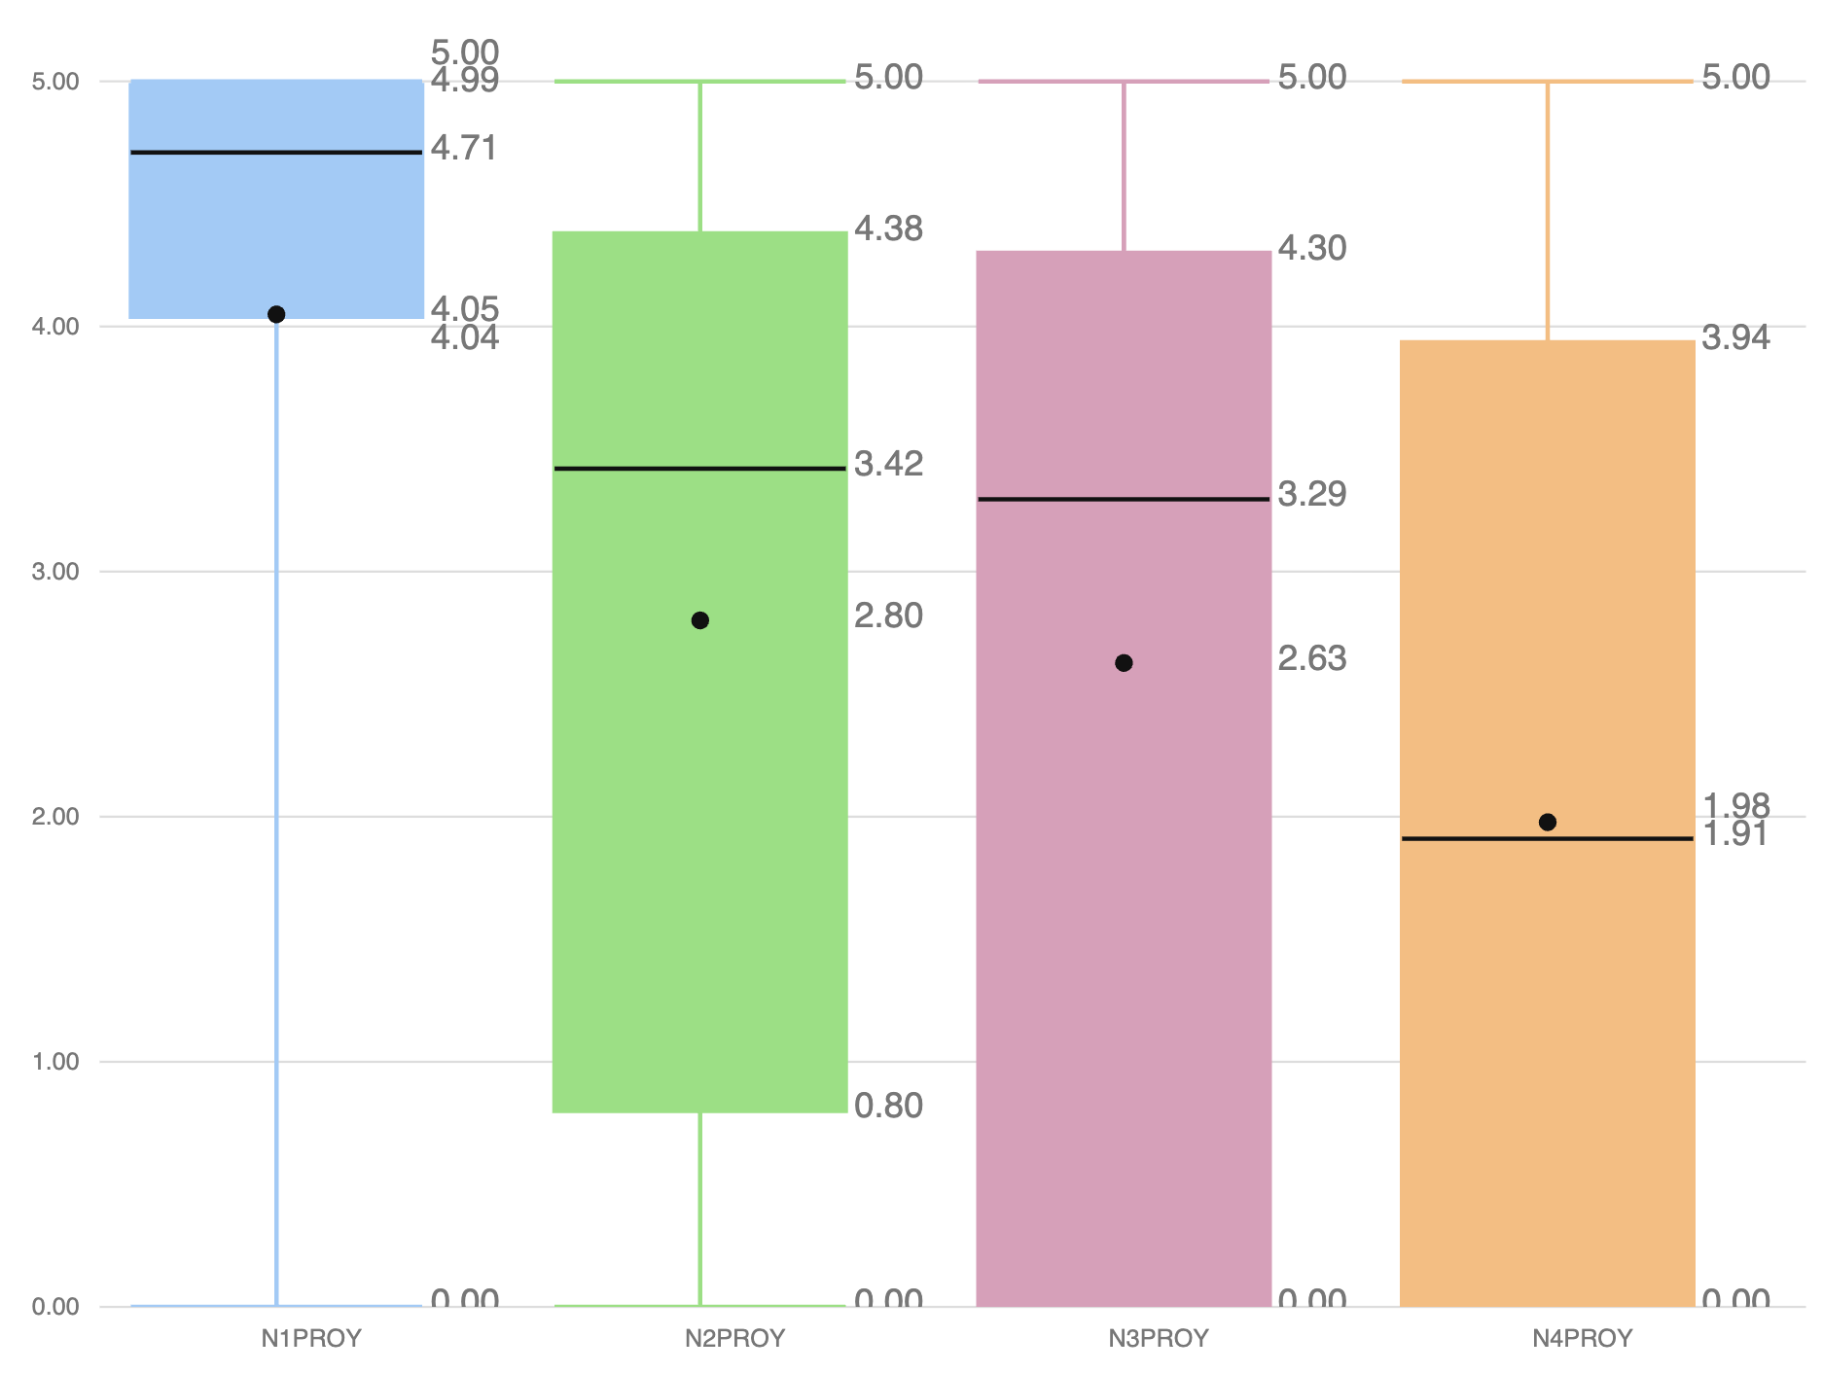
Comportamiento Histórico - Notas - Proyecto por Nivel
✅ IP aprobado
❌ IP reprobado

